Slide 1
1.4 OSI IN GREDI
Pri vseh strojih, pri katerih obstaja vrtilno gibanje, so potrebni tudi elementi, ki omogočajo vrtenje. Takšni elementi so osi in gredi. Geometrijske osi teh elementov so istočasno tudi geometrijske osi elementov, ki so na osi ali gredi pritrjeni in se vrtijo.
Osi in gredi imajo po dolžini različne prereze zaradi nastavkov, ki preprečujejo njim ter delom na njih aksialni premik.
Osi in gredi ločujemo med seboj po načinu obremenitve. Osi so obremenjene s prečnimi silami, ki jih obremenjujejo na upogib. Gredi pa pripadajo vrtečim elementom, ki so obremenjeni s prečnimi silami in še s torzijskim momentom.
Prečne sile izhajajo iz obremenitev med obratovanjem, iz teže delov, ki so na gredi ali osi in iz teže gredi in osi. Pojavijo pa se tudi osne sile na gredi, ki gred obremenjujejo na uklon. Torzijski moment izhaja iz delovnega stroja, ki prenaša moč in vrtenje na gredi s pomočjo jermenic, zobnikov itd.
Osi in gredi se najpogosteje izdelujejo iz jekla, ki ga grobo oblikujemo v želeno obliko s kovanjem ali s stiskanjem. Končno obliko pa damo osi ali gredi s struženjem in brušenjem zlasti na površinah, na katere so pritrjeni ležaji ali drugi rotirajoči deli.

Slide 2
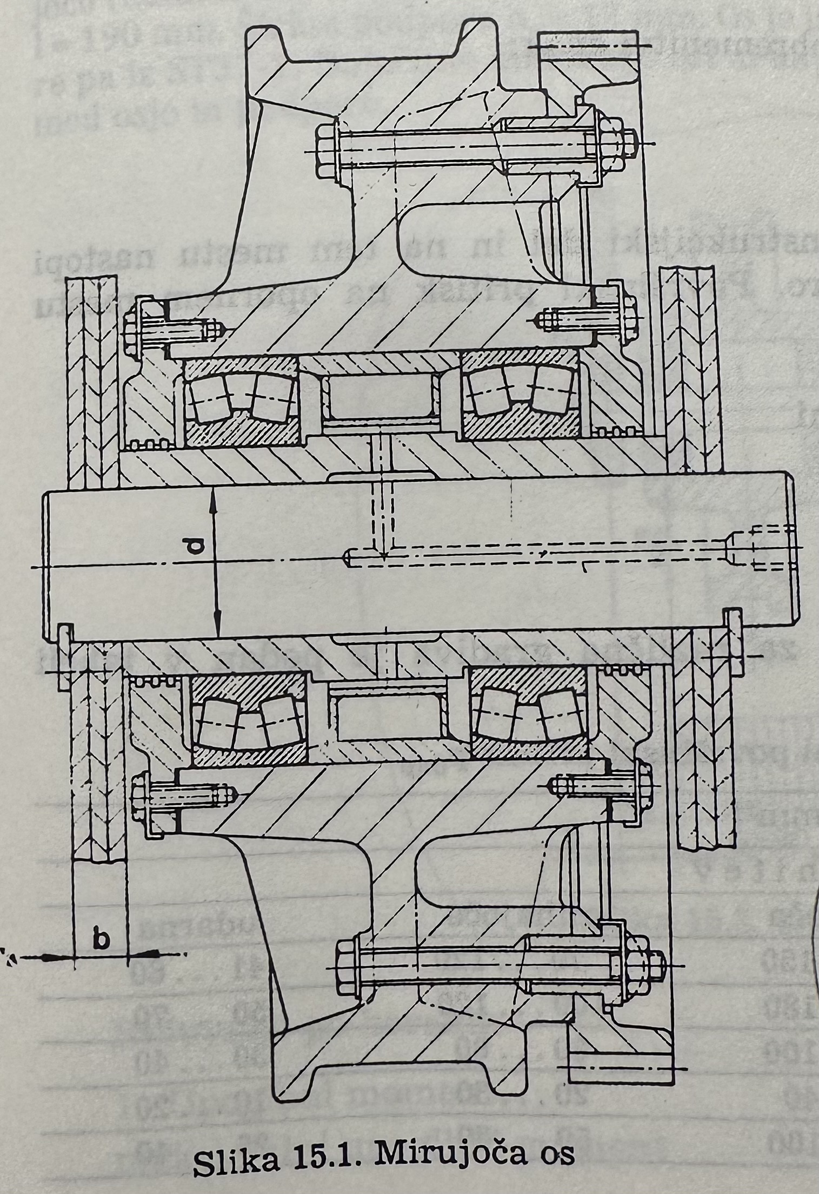
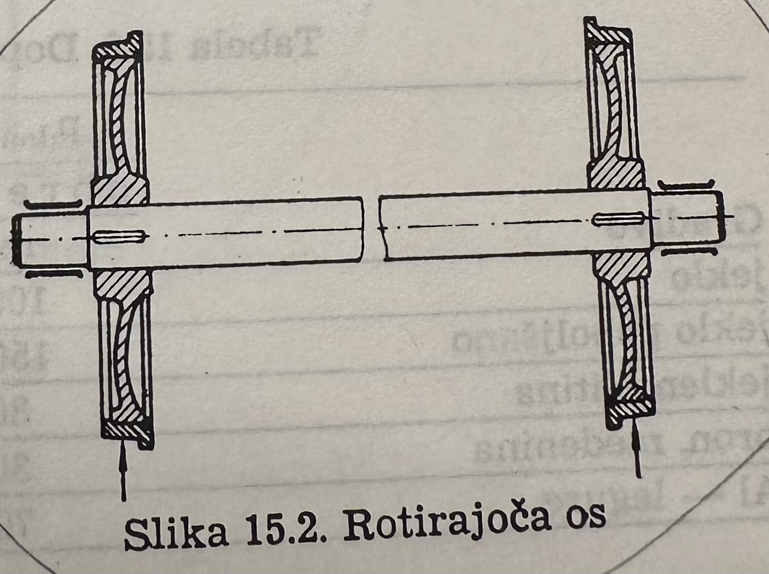
GRADIVA
Gradiva za osi in gredi izbiramo z veliko pozornostjo.
Za osi in gredi uporabljamo predvsem konstrukcijska jekla in jekla za poboljšanje, v izjemnih primerih pa tudi jekla za cementiranje.

Slide 3
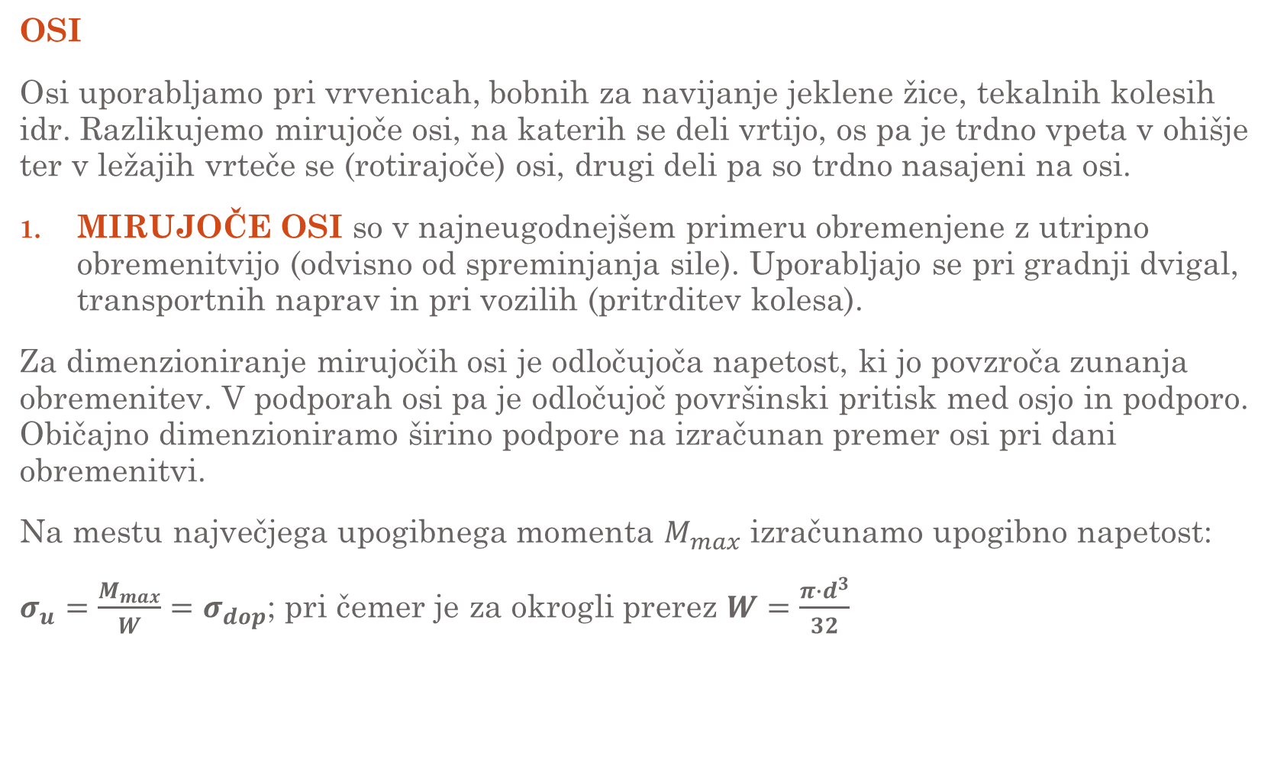
OSI
Osi uporabljamo pri vrvenicah, bobnih za navijanje jeklene žice, tekalnih kolesih idr. Razlikujemo mirujoče osi, na katerih se deli vrtijo, os pa je trdno vpeta v ohišje ter v ležajih vrteče se (rotirajoče) osi, drugi deli pa so trdno nasajeni na osi.
MIRUJOČE OSI so v najneugodnejšem primeru obremenjene z utripno obremenitvijo (odvisno od spreminjanja sile). Uporabljajo se pri gradnji dvigal, transportnih naprav in pri vozilih (pritrditev kolesa).
Za dimenzioniranje mirujočih osi je odločujoča napetost, ki jo povzroča zunanja obremenitev. V podporah osi pa je odločujoč površinski pritisk med osjo in podporo. Običajno dimenzioniramo širino podpore na izračunan premer osi pri dani obremenitvi.
Na mestu največjega upogibnega momenta $M_{max}$ izračunamo upogibno napetost:
$σ_{u}=\frac{M_{max}}{W}=σ_{dop}$; pri čemer je za okrogli prerez $W=\frac{π∙d^{3}}{32}$

Slide 4
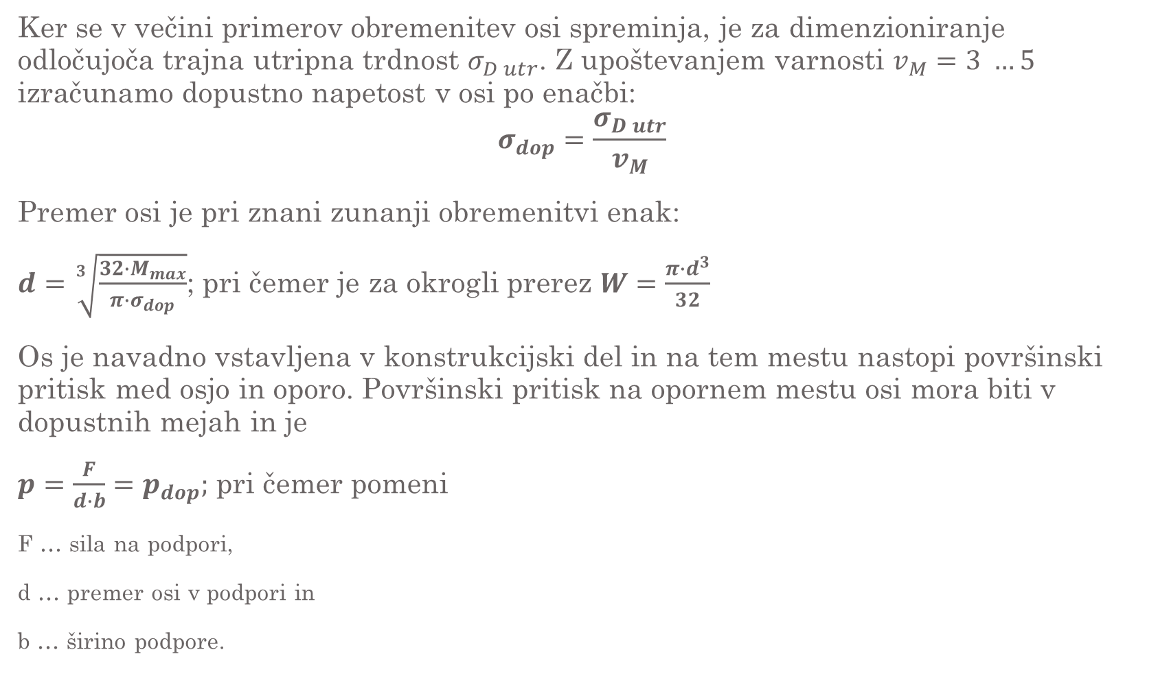
Ker se v večini primerov obremenitev osi spreminja, je za dimenzioniranje odločujoča trajna utripna trdnost $σ_{D utr}$. Z upoštevanjem varnosti $v_{M}=3 …5$ izračunamo dopustno napetost v osi po enačbi:
$$σ_{dop}=\frac{σ_{D utr}}{v_{M}}$$
Premer osi je pri znani zunanji obremenitvi enak:
$d=\sqrt[3]{\frac{32∙M_{max}}{π∙σ_{dop}}}$; pri čemer je za okrogli prerez $W=\frac{π∙d^{3}}{32}$
Os je navadno vstavljena v konstrukcijski del in na tem mestu nastopi površinski pritisk med osjo in oporo. Površinski pritisk na opornem mestu osi mora biti v dopustnih mejah in je
$p=\frac{F}{d∙b}=p_{dop};$ pri čemer pomeni
F … sila na podpori,
d … premer osi v podpori in
b … širino podpore.

Slide 5
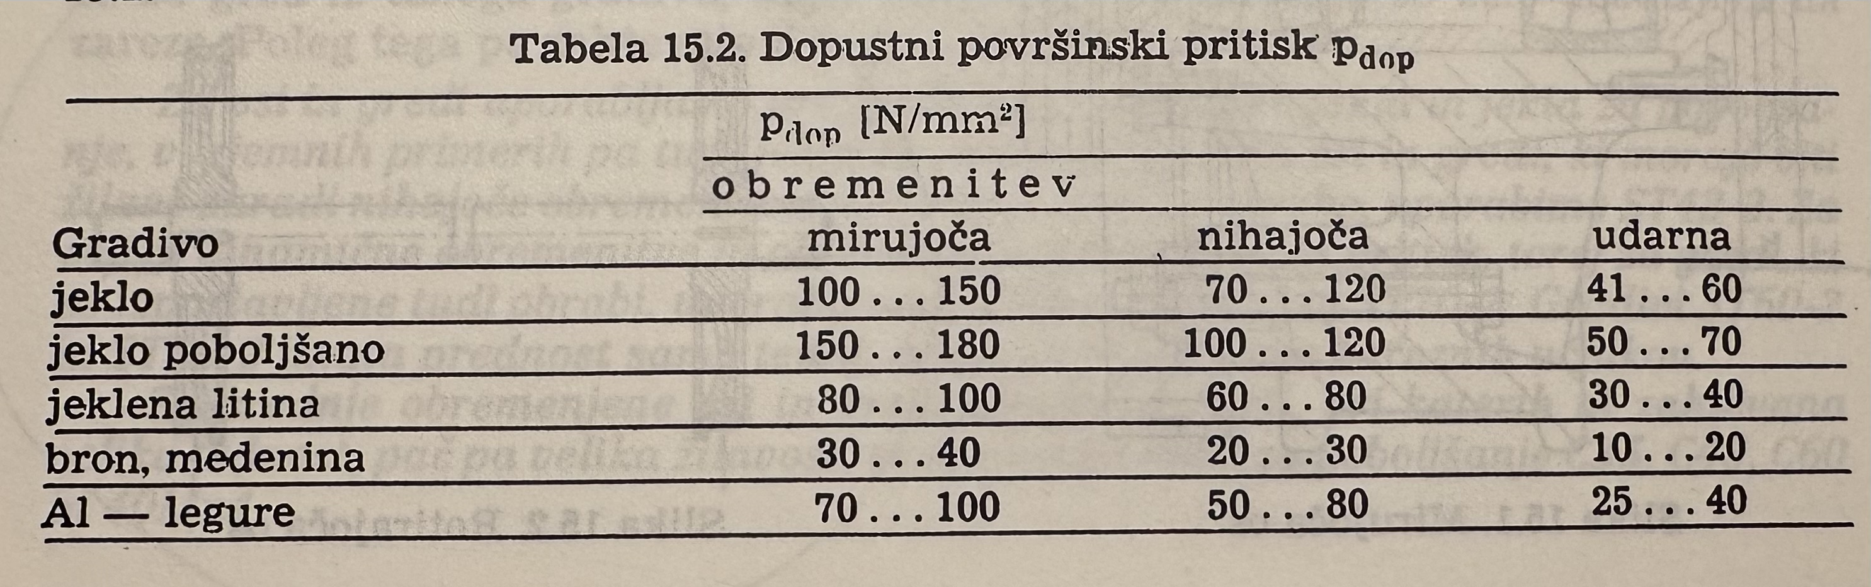

Dopustni površinski pritisk $p_{dop}$ za različna gradiva je podan v tabeli.

Slide 6
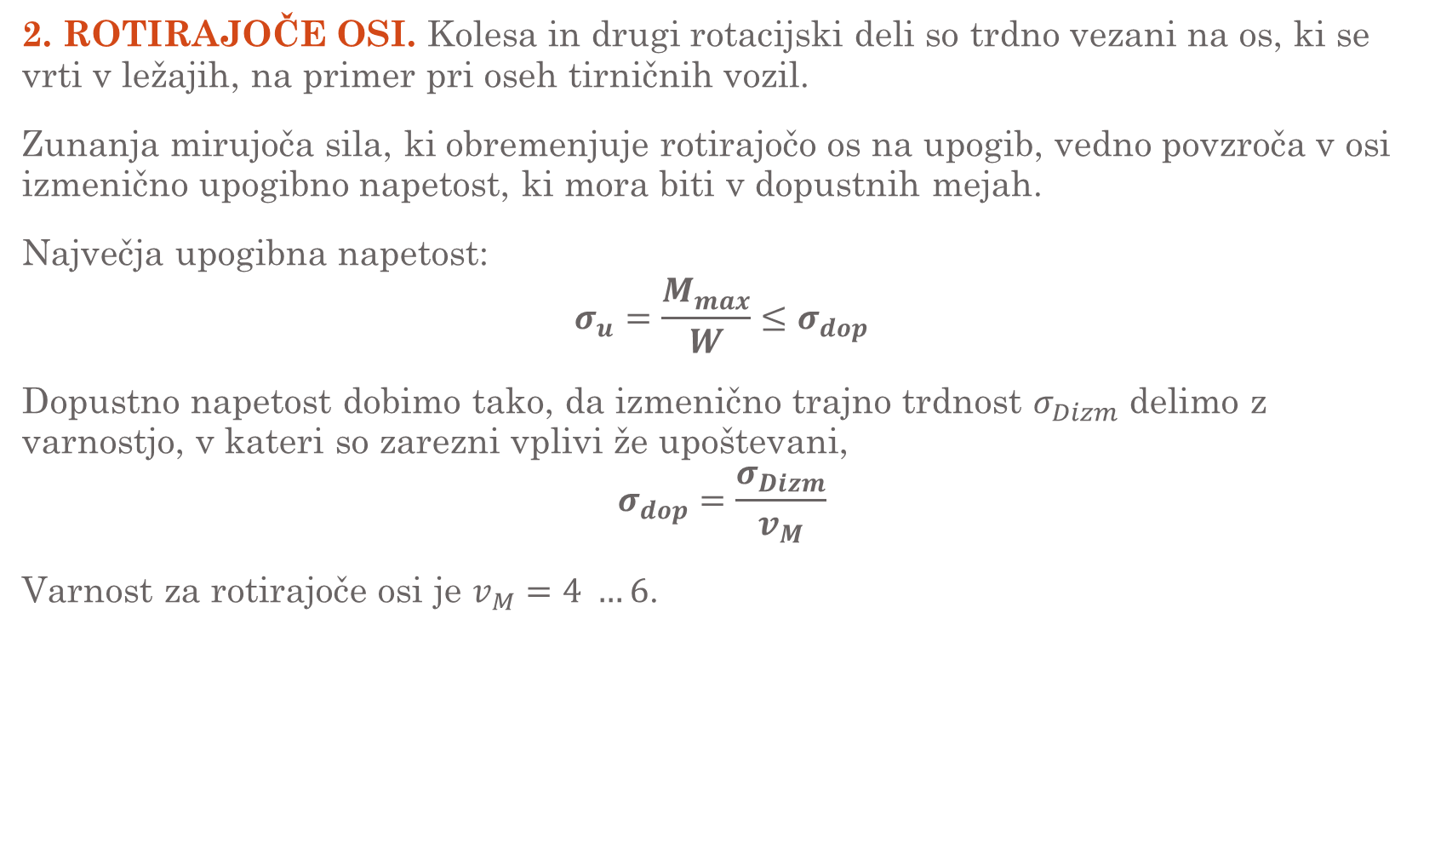
2. ROTIRAJOČE OSI. Kolesa in drugi rotacijski deli so trdno vezani na os, ki se vrti v ležajih, na primer pri oseh tirničnih vozil.
Zunanja mirujoča sila, ki obremenjuje rotirajočo os na upogib, vedno povzroča v osi izmenično upogibno napetost, ki mora biti v dopustnih mejah.
Največja upogibna napetost:
$$σ_{u}=\frac{M_{max}}{W}≤σ_{dop}$$
Dopustno napetost dobimo tako, da izmenično trajno trdnost $σ_{Dizm}$ delimo z varnostjo, v kateri so zarezni vplivi že upoštevani,
$$σ_{dop}=\frac{σ_{Dizm}}{v_{M}}$$
Varnost za rotirajoče osi je $v_{M}=4 …6$.

Slide 7
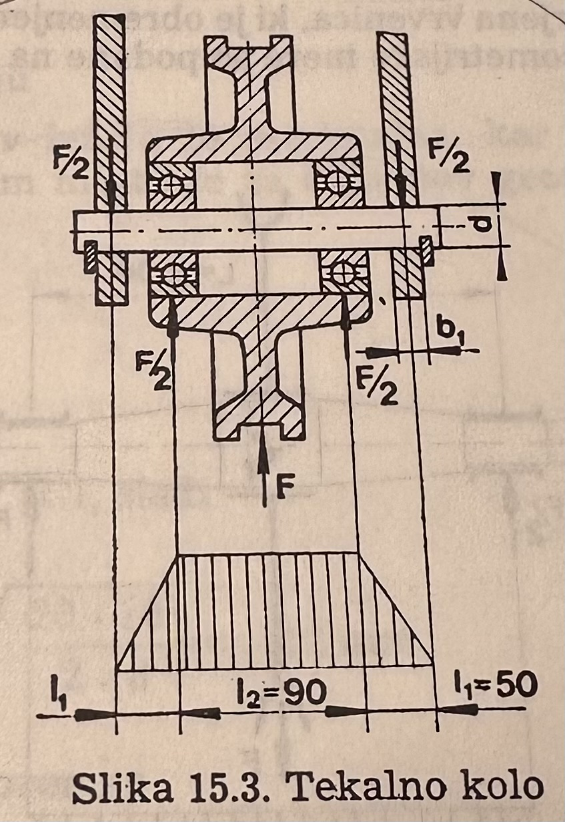

PRIMER
1. Na mirujoči osi je uležajeno tekalno kolo, obremenjeno z nihajočo radialno silo F = 60 000 N. Razdalja med podporama, v katerih je pritrjena os, je l = 190 mm. Širina podpore $b_{1}=12 mm$. Os je iz gradiva ST50-2, pločevinaste podpore pa it ST37-1. Določimo dimenzijo osi in napravimo kontrolo na površinski pritisk med osjo in podporo.

Slide 8
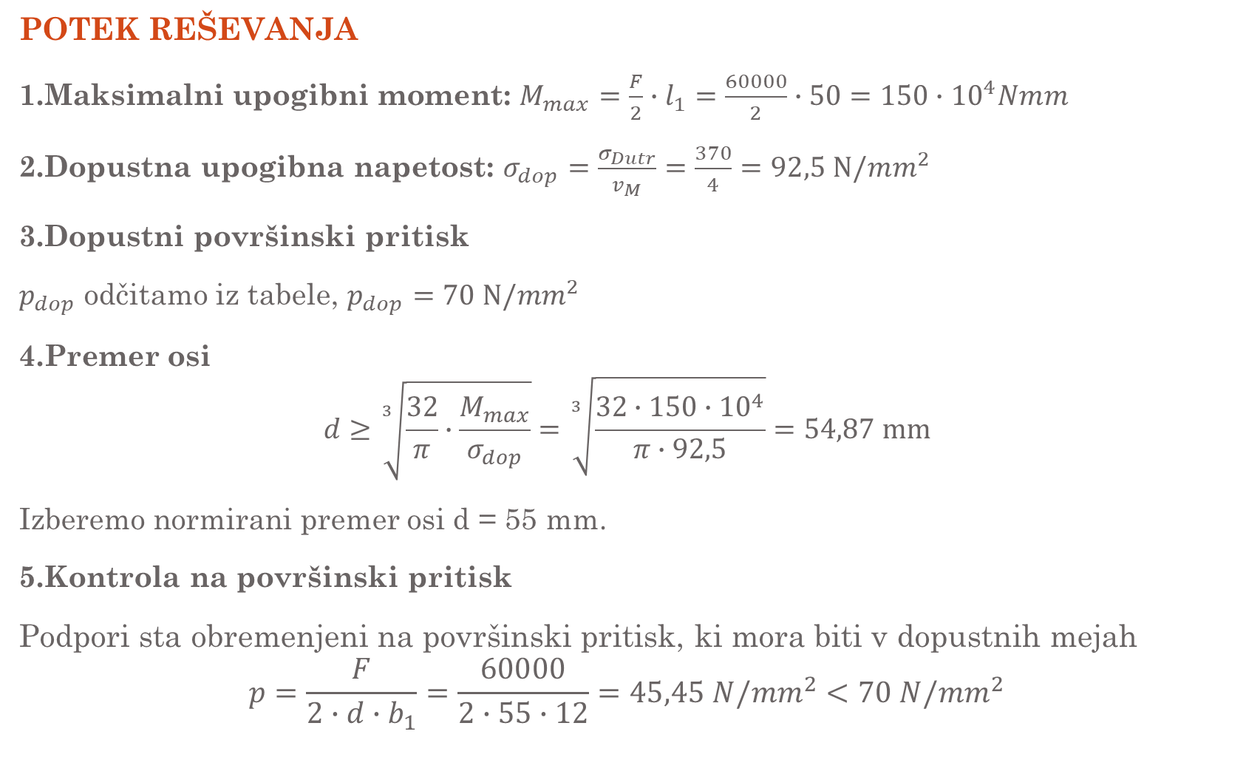
POTEK REŠEVANJA
1.Maksimalni upogibni moment: $M_{max}=\frac{F}{2}∙l_{1}=\frac{60000}{2}∙50=150∙{10}^{4}Nmm$
2.Dopustna upogibna napetost: $σ_{dop}=\frac{σ_{Dutr}}{v_{M}}=\frac{370}{4}=92,5 N/{mm}^{2}$
3.Dopustni površinski pritisk
$p_{dop}$ odčitamo iz tabele, $p_{dop}=70 N/{mm}^{2}$
4.Premer osi
$$d≥\sqrt[3]{\frac{32}{π}∙\frac{M_{max}}{σ_{dop}}}=\sqrt[3]{\frac{32∙150∙{10}^{4}}{π∙92,5}}=54,87 mm$$
Izberemo normirani premer osi d = 55 mm.
5.Kontrola na površinski pritisk
Podpori sta obremenjeni na površinski pritisk, ki mora biti v dopustnih mejah
$$p=\frac{F}{2∙d∙b_{1}}=\frac{60000}{2∙55∙12}=45,45 N/{mm}^{2}<70 N/{mm}^{2}$$

Slide 9
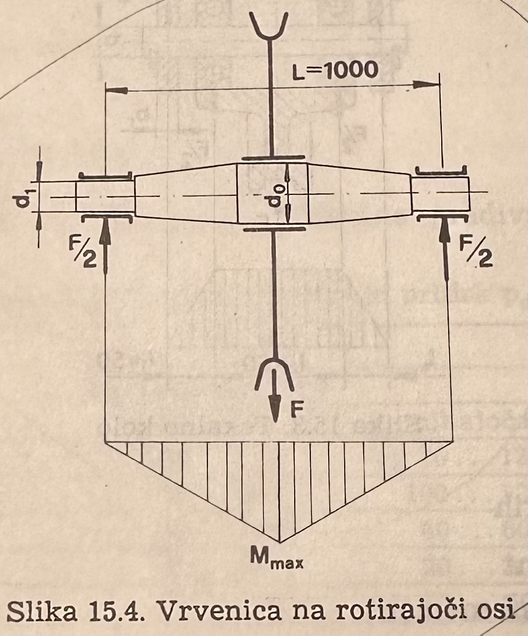

PRIMER
2. Na rotirajočo os je pritrjena vrvenica, ki je obremenjena z mirujočo radialno silo F = 20$∙{10}^{4}$ N. Geometrijske mere so podane na skici. Os je iz gradiva ST50-2.
Dopustni površinski pritisk v ležajih $p_{dop}=8 N/{mm}^{2}$. Razmerje med širino ležaja b in premerom osi $d_{1}$ v ležaju je $\frac{b}{d_{1}}=1$.
Izračunajmo premer osi na mestu največjega upogibnega momenta in premer osi v ležaju.

Slide 10
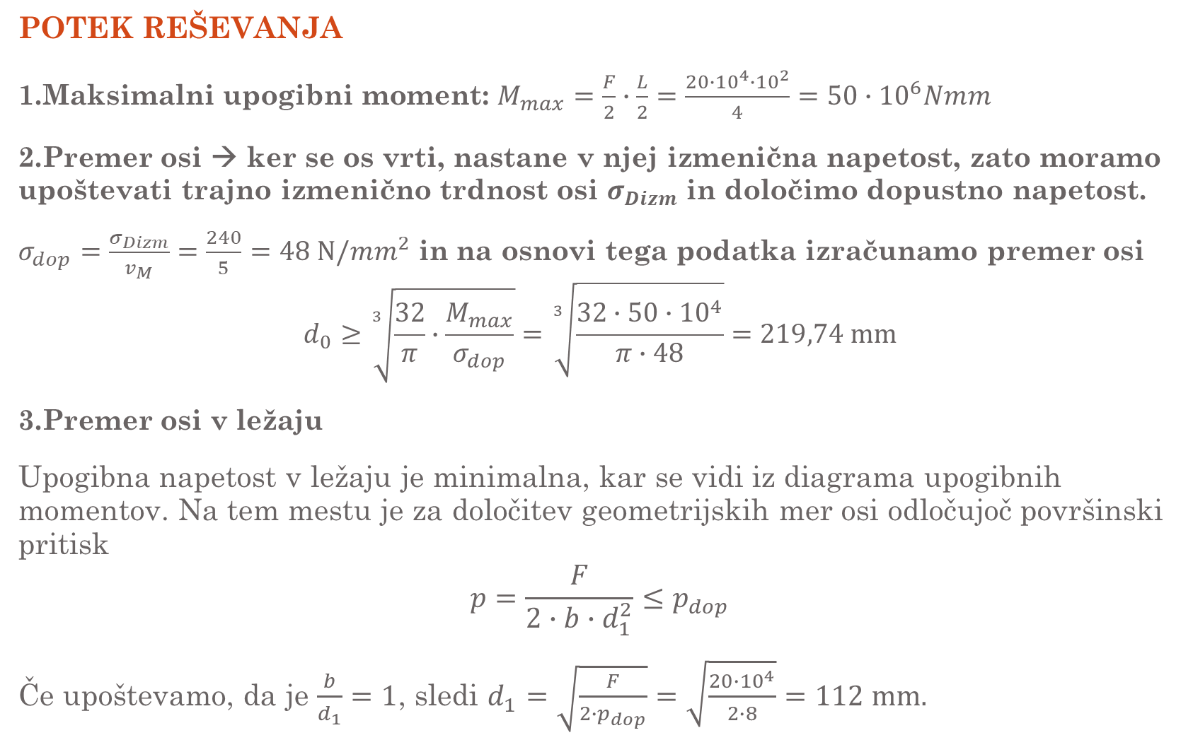
POTEK REŠEVANJA
1.Maksimalni upogibni moment: $M_{max}=\frac{F}{2}∙\frac{L}{2}=\frac{20∙{10}^{4}∙{10}^{2}}{4}=50∙{10}^{6}Nmm$
2.Premer osi → ker se os vrti, nastane v njej izmenična napetost, zato moramo upoštevati trajno izmenično trdnost osi $σ_{Dizm}$ in določimo dopustno napetost.
$σ_{dop}=\frac{σ_{Dizm}}{v_{M}}=\frac{240}{5}=48 N/{mm}^{2}$ in na osnovi tega podatka izračunamo premer osi
$$d_{0}≥\sqrt[3]{\frac{32}{π}∙\frac{M_{max}}{σ_{dop}}}=\sqrt[3]{\frac{32∙50∙{10}^{4}}{π∙48}}=219,74 mm$$
3.Premer osi v ležaju
Upogibna napetost v ležaju je minimalna, kar se vidi iz diagrama upogibnih momentov. Na tem mestu je za določitev geometrijskih mer osi odločujoč površinski pritisk
$$p=\frac{F}{2∙b∙d_{1}^{2}}≤p_{dop}$$
Če upoštevamo, da je $\frac{b}{d_{1}}=1$, sledi $d_{1}=\sqrt{\frac{F}{2∙p_{dop}}}=\sqrt{\frac{20∙{10}^{4}}{2∙8}}=112 mm.$

Slide 11
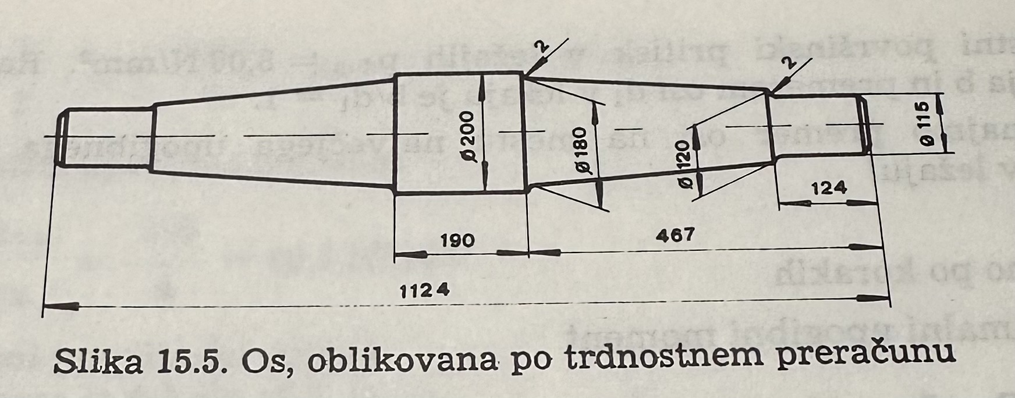

Izberemo normirani $d_{1}=115 mm.$
4.Oblika osi
S pomočjo izračunanih premerov oblikujemo rotirajočo os, ki ustreza zahtevam za varno obratovanje.

Slide 12
GREDI
Gredi so vedno rotirajoči strojni deli, ki so obremenjeni z upogibnim momentom M in še s torzijskim momentom T. Torej nastopajo v prerezu gredi vedno izmenične napetosti.
Zaradi prečnih sil, ki izhajajo iz sil zobnikov, jermenic, vrvenic in drugih na gred pritrjenih rotirajočih elementov, je gred obremenjena na upogib. Upogibni momenti nastopajo lahko v več ravninah. Najbolje je, da določimo upogibni moment za vsako ravnino posebej, nato pa poiščemo rezultirajoči upogibni moment ter z njim izračunamo premer gredi na najbolj obremenjenem prerezu.

Slide 13
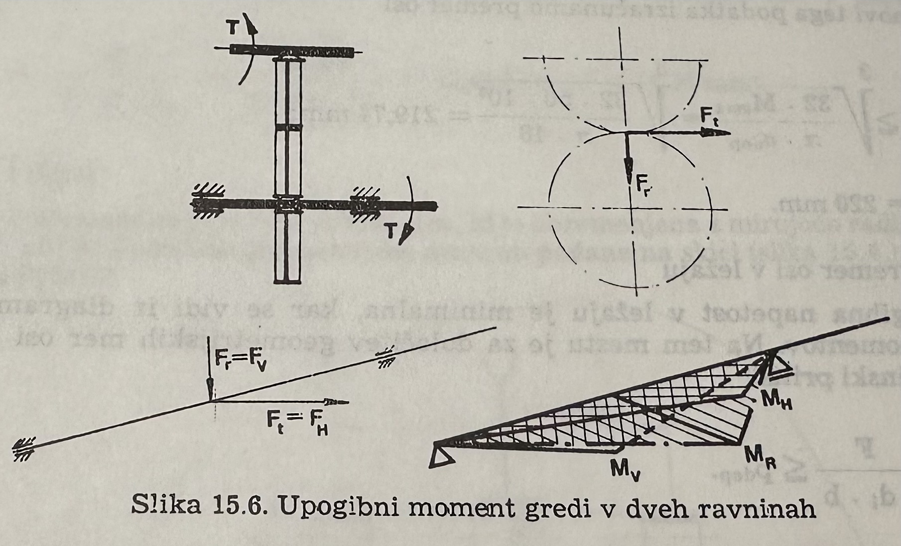
Poleg upogibnega momenta je gred obremenjena še s torzijskim momentom. Z rezultirajočim torzijskim in upogibnim momentom, ki ga imenujemo primerjalni moment Mp, izračunamo premer gredi na najbolj obremenjenem prerezu, to je na mestu, kjer dasta oba momenta skupaj največjo napetost v prerezu gredi.

Slide 14
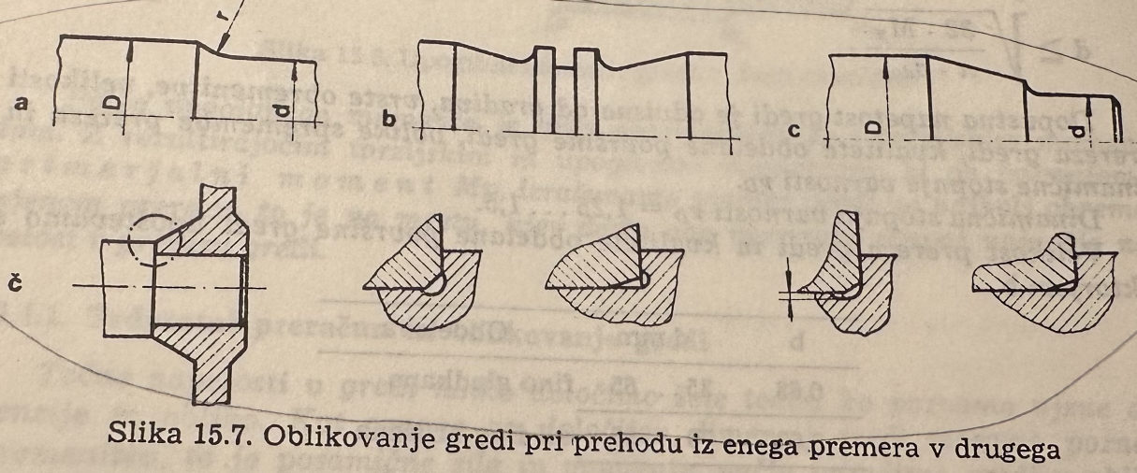
Za ugodnejše napetostne razmere v gredeh morajo biti le-te primerno oblikovane, zlasti na predhodnih in enega premera v drugega ali pri morebitnih zarezah na gredeh. Nekaj primerov takšnih rešitev oblikovanja gredi je na sliki.
Prehod iz premera D na manjši premer d je na sliki a. Za takšen način se odločamo, če je razlika v premerih majhna (do 15 mm). Za večje skoke pa je primernejši način oblikovanja gredi kot prikazuje slika c. Kadar se zahteva velika površina naslona na gredi, je primerna oblika gredi, ki jo prikazuje slika č. Če je neogibno radialna zareza, oblikujemo gred kot prikazuje slika b. V splošnem pa naj velja, da se izogibamo radialnih zarez na obremenjenem področju gredi.

Slide 15
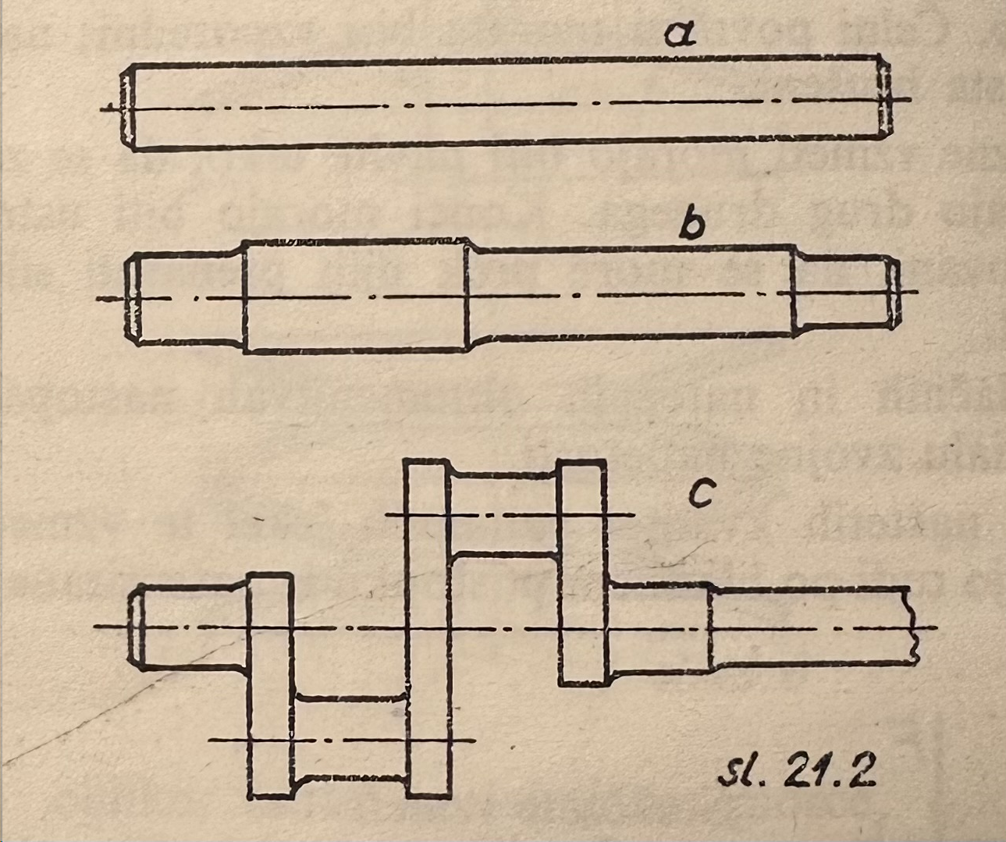
OBLIKE GREDI
Gladka gred – uporabljamo jo pri obdelovalnih strojih.
Stopničasta gred – uporabljamo jo pri reduktorjih in pri obdelovalnih strojih.
Kolenčasta gred – uporabljamo jo pri motorjih z notranjim izgorevanjem. Število kolen je odvisno od konstrukcije motorja.

Slide 16
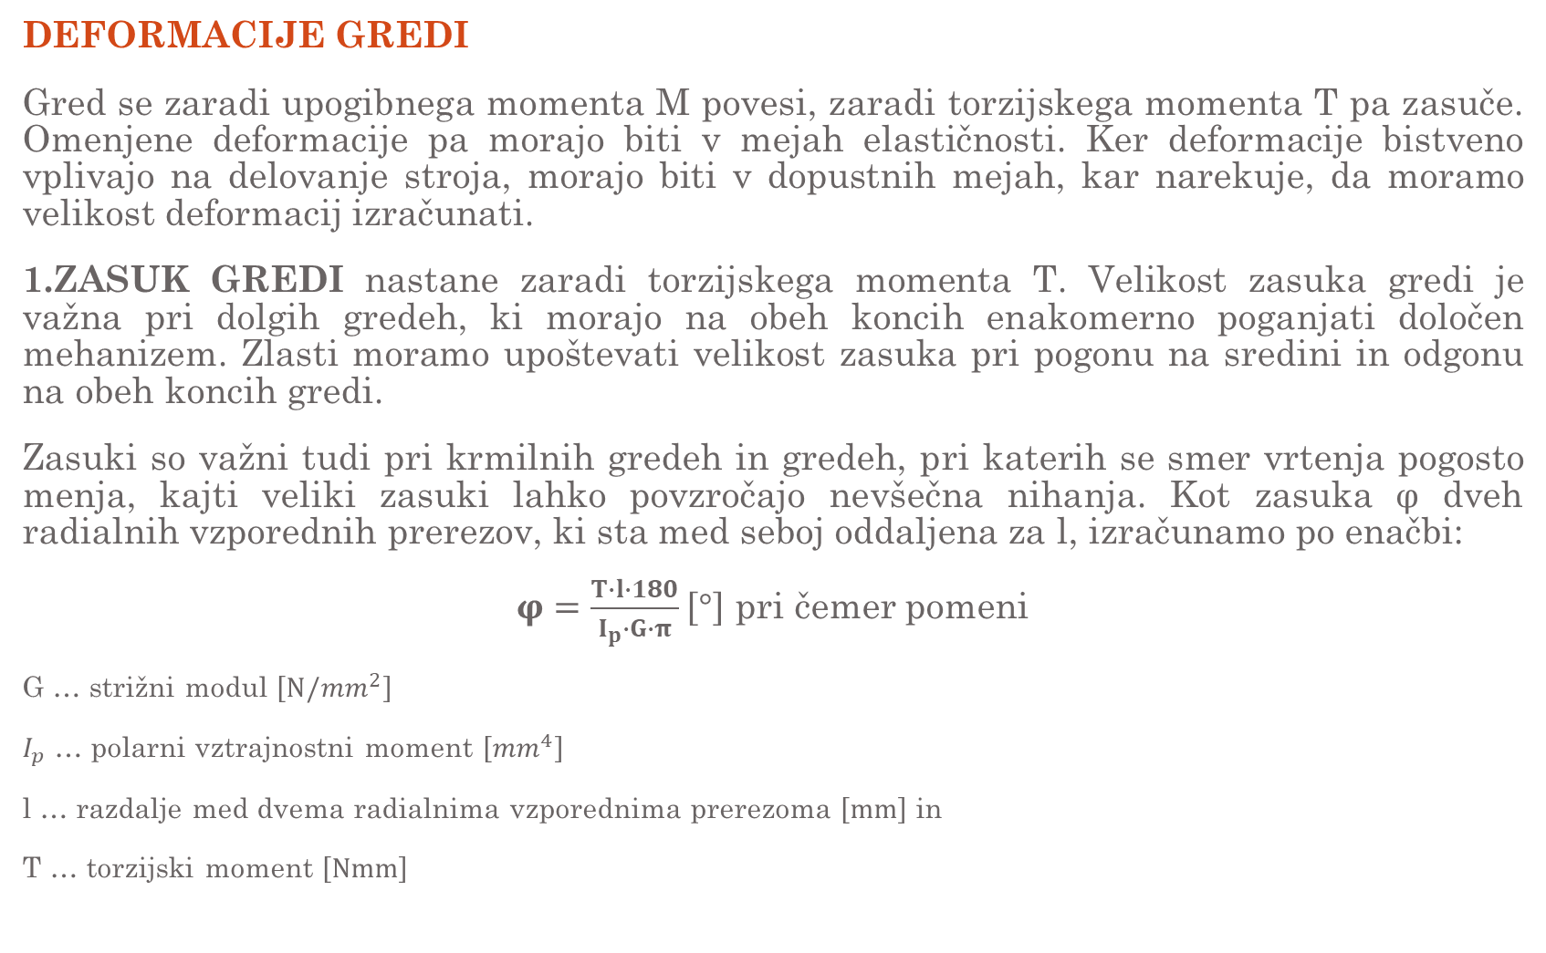
DEFORMACIJE GREDI
Gred se zaradi upogibnega momenta M povesi, zaradi torzijskega momenta T pa zasuče. Omenjene deformacije pa morajo biti v mejah elastičnosti. Ker deformacije bistveno vplivajo na delovanje stroja, morajo biti v dopustnih mejah, kar narekuje, da moramo velikost deformacij izračunati.
1.ZASUK GREDI nastane zaradi torzijskega momenta T. Velikost zasuka gredi je važna pri dolgih gredeh, ki morajo na obeh koncih enakomerno poganjati določen mehanizem. Zlasti moramo upoštevati velikost zasuka pri pogonu na sredini in odgonu na obeh koncih gredi.
Zasuki so važni tudi pri krmilnih gredeh in gredeh, pri katerih se smer vrtenja pogosto menja, kajti veliki zasuki lahko povzročajo nevšečna nihanja. Kot zasuka φ dveh radialnih vzporednih prerezov, ki sta med seboj oddaljena za l, izračunamo po enačbi:
$φ=\frac{T∙l∙180}{I_{p}∙G∙π}\left[°\right]$ pri čemer pomeni
G … strižni modul $\left[N/{mm}^{2}\right]$
$I_{p}$ … polarni vztrajnostni moment $\left[{mm}^{4}\right]$
l … razdalje med dvema radialnima vzporednima prerezoma $\left[mm\right]$ in
T … torzijski moment $\left[Nmm\right]$

Slide 17
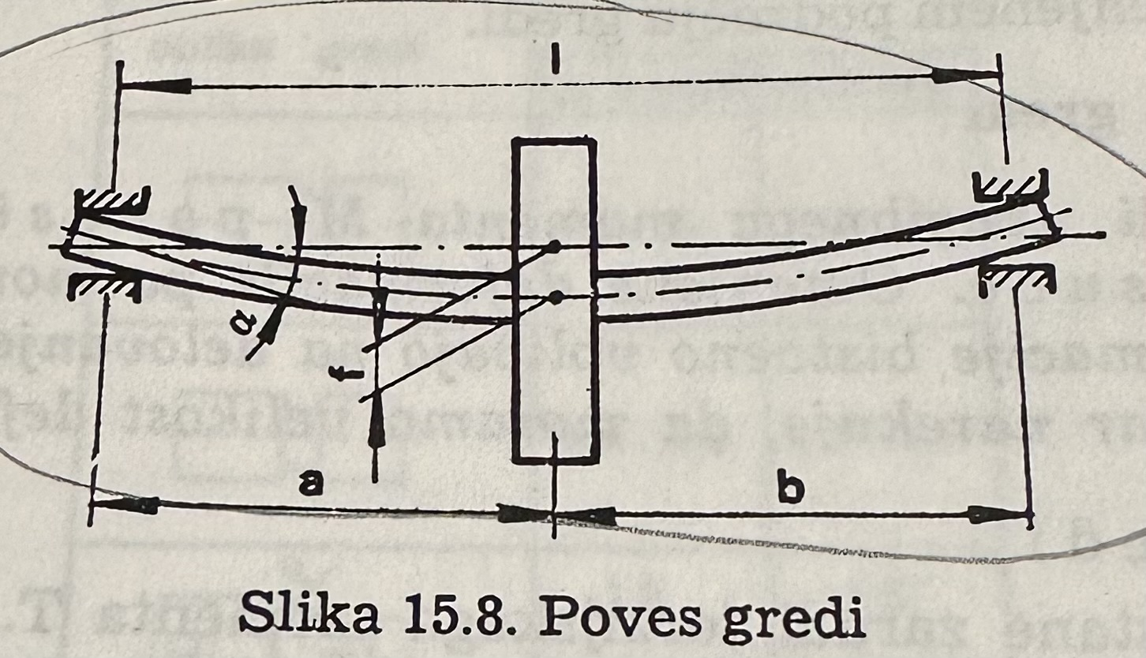
POVES GREDI
Zaradi upogibnega momenta se gred povesi in gred ukrivi, kar povzroči, da se deli na gredi glede na navidezno ravno os, ki povezuje podpore gredi, postavijo ekscentrično. To povzroča nemiren tek stroja, v katerega je taka gred vgrajena.
Prav tako pa se zaradi povesa gredi spremeni lega tečajev v ležajih, kar povzroči neenakomeren površinski pritisk vzdolž ležaja in neugodne mazalne razmere.

Slide 18
Iz istih vzrokov se spremenijo vprijemne razmere zobnikov in tornih koles, kar povzroči nemirni tek stroja in čezmerno enostransko obrabo dotikajočih se delov.
Zaradi povesa gredi se torej lahko poslabša točnost delovanja stroja in skrajša njegova življenjska doba.
Pri kratkih gredeh upoštevamo, da vpliva na poves gredi predvsem zunanja obremenitev gredi, medtem ko pri dolgih gredeh upoštevamo še njeno lastno težo.

